Slide 1
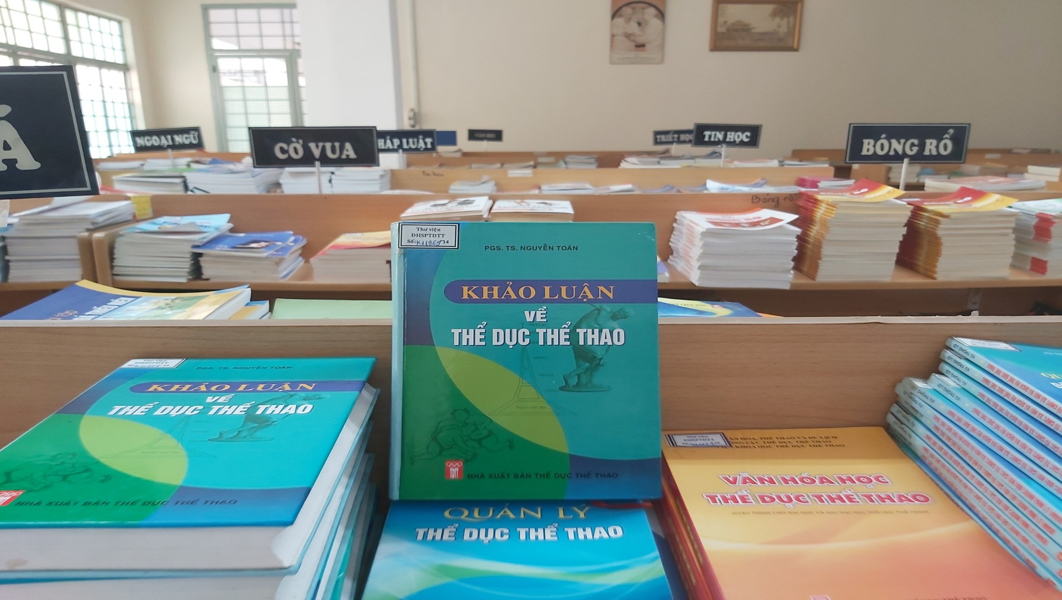
THƯ VIỆN TRƯỜNG ĐẠI HỌC SƯ PHẠM THỂ DỤC THỂ THAO THÀNH PHỐ HỒ CHÍ MINH
CHÀO MỪNG NGÀY SÁCH VIỆT NAM 21.04.2022

Slide 2
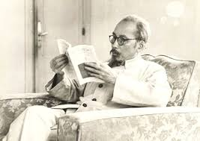
SỰ RA ĐỜI VÀ Ý NGHĨA NGÀY SÁCH VIỆT NAM 21.04
Ngày 24/2/2014, Thủ tướng Chính Phủ đã ký Quyết định số 284/QĐ-TTg lấy ngày 21/4 hàng năm là ngày Sách Việt Nam nhằm khuyến khích và phát triển phong trào đọc sách trong cộng đồng, nâng cao nhận thức của nhân dân về ý nghĩa to lớn và tầm quan trọng của việc đọc sách đối với việc phát triển kiến thức, kỹ năng và phát triển tư duy, giáo dục và rèn luyện nhân cách con người.

Slide 3
CHỦ TỊCH HỒ CHÍ MINH NÓI VỀ VIỆC ĐỌC SÁCH
“Học ở trường, học trong sách vở, học lẫn nhau và học dân” –
Chủ tịch
Hồ Chí Minh

Slide 4
“Những cái gì đã nghe, đã thấy, đã hỏi được, đã đọc được thì chép lấy để dùng để viết”.
Chủ tịch
Hồ Chí Minh

Slide 5
“Dân ta phải biết sử ta
Cho tường gốc tích nước nhà Việt Nam”.
Hồ Chí Minh

Slide 6
Phát triển giáo dục thể chất và thể thao trường học, góp phần nâng cao thể lực và tầm vóc Việt
SÁCH THỂ DỤC THỂ THAO CHO CỘNG ĐỒNG

Slide 7
Rèn luyện sức khỏe bằng phương pháp vận động: Đi bộ - Chạy - Đạp xe - Bơi lội

Slide 8
Thể dục thể thao đối với vùng đồng bào các dân tộc thiểu số

Slide 9
Rèn luyện thể chất cho thanh thiếu niên

Slide 10
Yoga và du lịch

Slide 11
Hướng dẫn công tác thể dục thể thao ở cơ sở

Slide 12
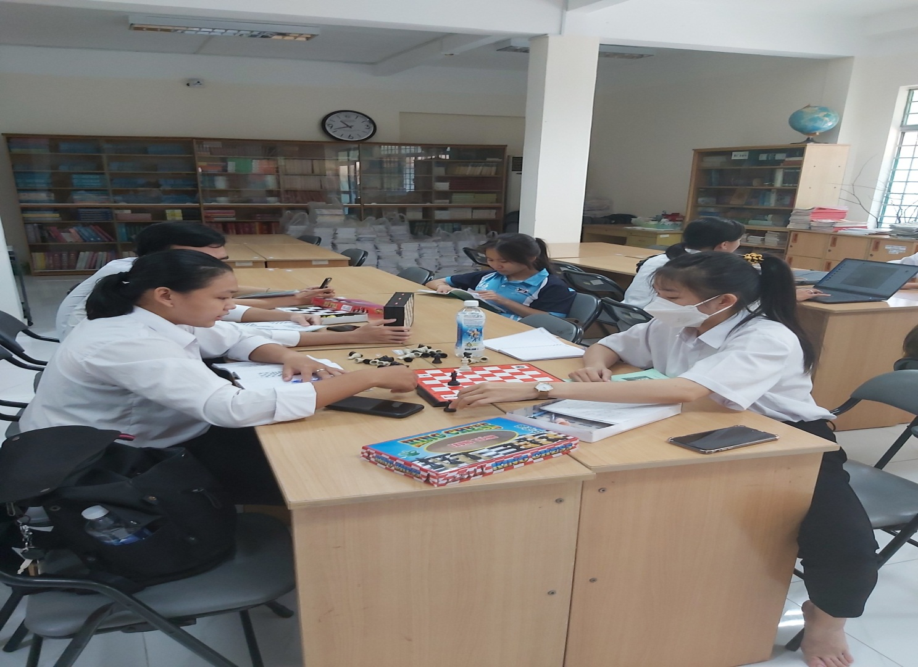
“Việc đọc đối với tâm trí cũng giống như thể dục đối với cơ thể”
Reading is to the mind what exercise is to the body.
Joseph Addison
Sinh viên với hoạt động
tại thư viện

Slide 13
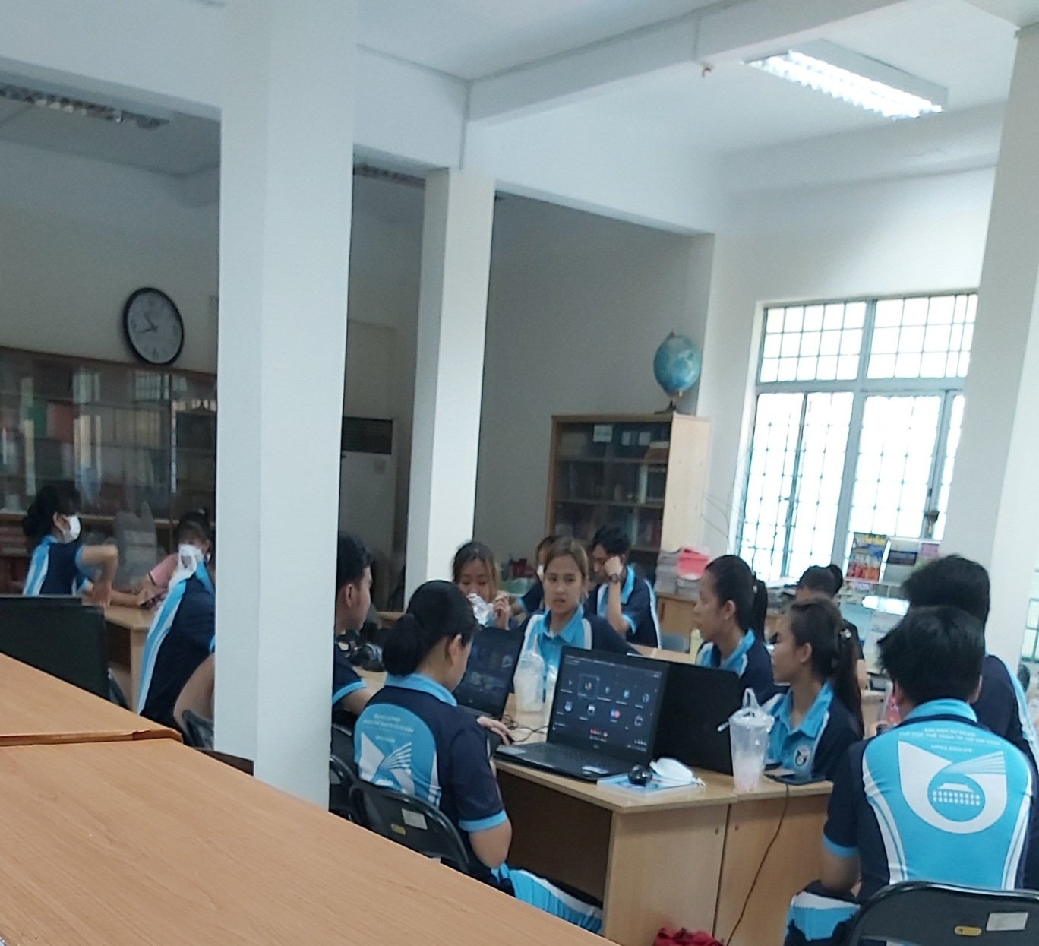
“Cuộc đời ta thay đổi theo hai cách: qua những người ta gặp và qua những cuốn sách ta đọc”
Our lives change in two ways :through the people we meet and the books we read.
Harvey MacKay

Slide 14
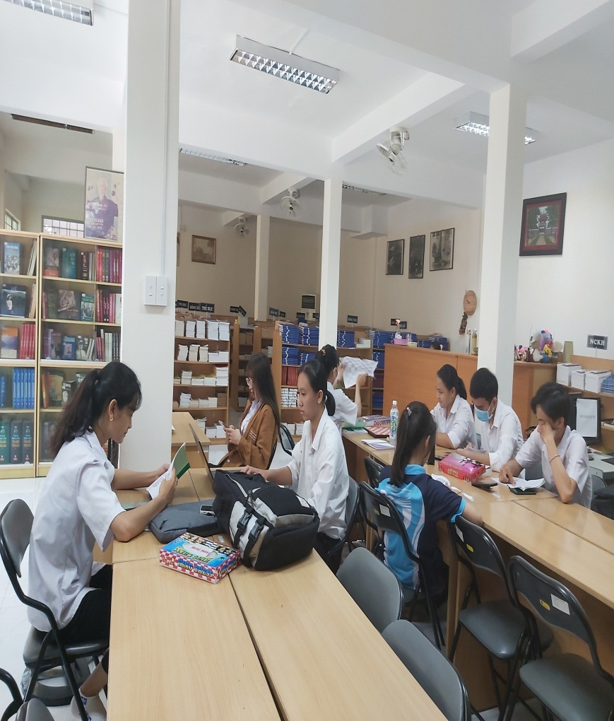
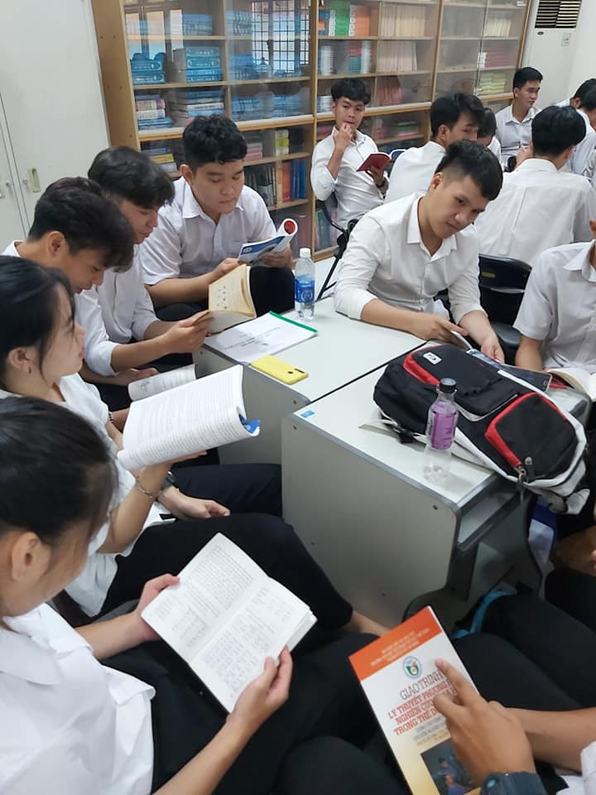
“Nếu bạn muốn tới được bất cứ đâu trên đường đời, bạn phải đọc thật nhiều sách”.
Roald Dahl

Slide 15
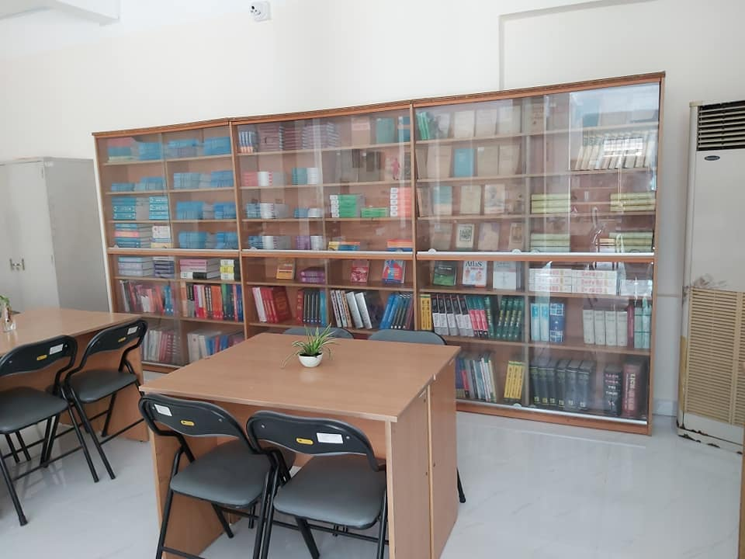
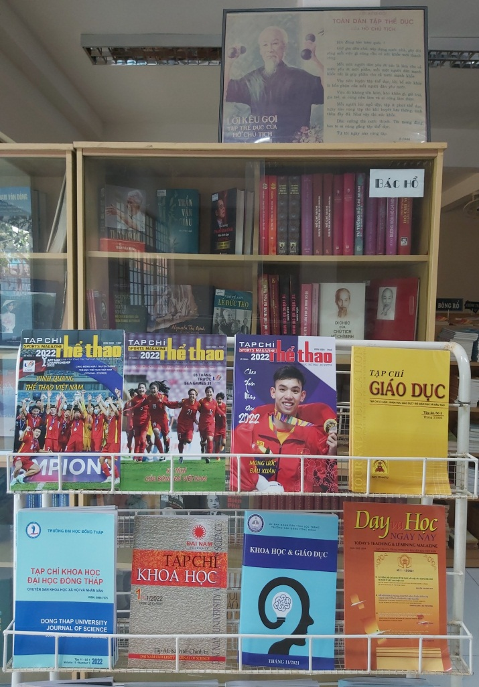
“Sách là bạn tôi khi tôi không có bạn bè quanh mình”.
Books were my friends when no friends were around.
Katrina Mayer

Slide 16
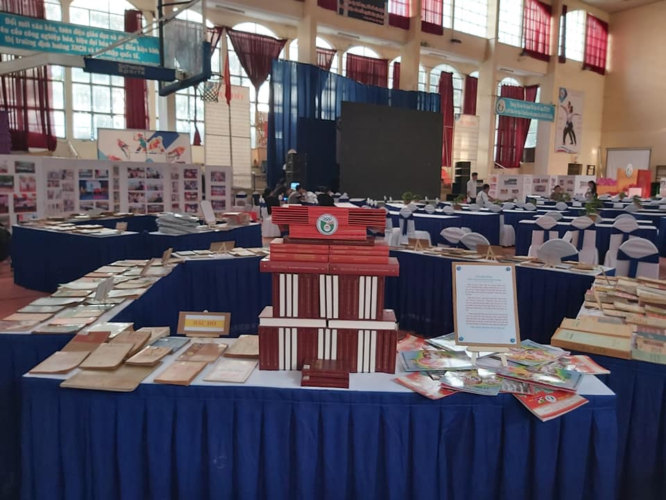
“Đọc sách là quá trình làm cho con người hòa hợp về mặt tinh thần với những khối óc vĩ đại của tất cả mọi thời đại, mọi dân tộc" - M. Gorki

Slide 17
THƯ VIỆN TRƯỜNG ĐẠI HỌC SƯ PHẠM THỂ DỤC THỂ THAO TP.HCM

